Slide 1
第11章 文件系统接口

Slide 2
第11章: 文件系统接口
文件概念
访问方法
磁盘和目录结构
文件系统挂载
文件共享
保护

Slide 3
11.1 文件概念
连续逻辑地址空间
类型:
数据
数字, 字符, 二进制
程序
文件创建者定义的内容
多种类型
考虑 文本文件、源文件、可执行文件

Slide 4
文件属性
名称 – 以用户可读的形式保存的标号
标识符 – 唯一标签（数字）标识文件系统中的文件
类型 – 支持不同类型的系统需要
位置 – 指向设备上文件位置的指针
大小 – 当前文件大小
保护 – 控制谁可以读取、写入、执行
时间、日期和用户标识 – 用于保护、安全和使用监控的数据
关于文件的信息保存在目录结构中，目录结构保存在磁盘上
许多变种，包括扩展的文件属性，例如文件校验和

Slide 5
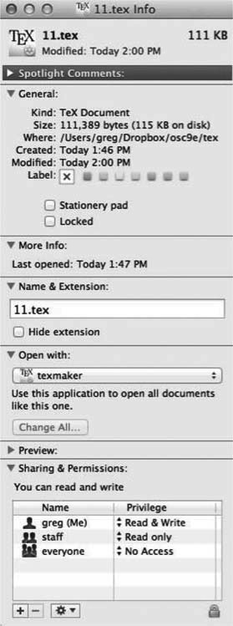
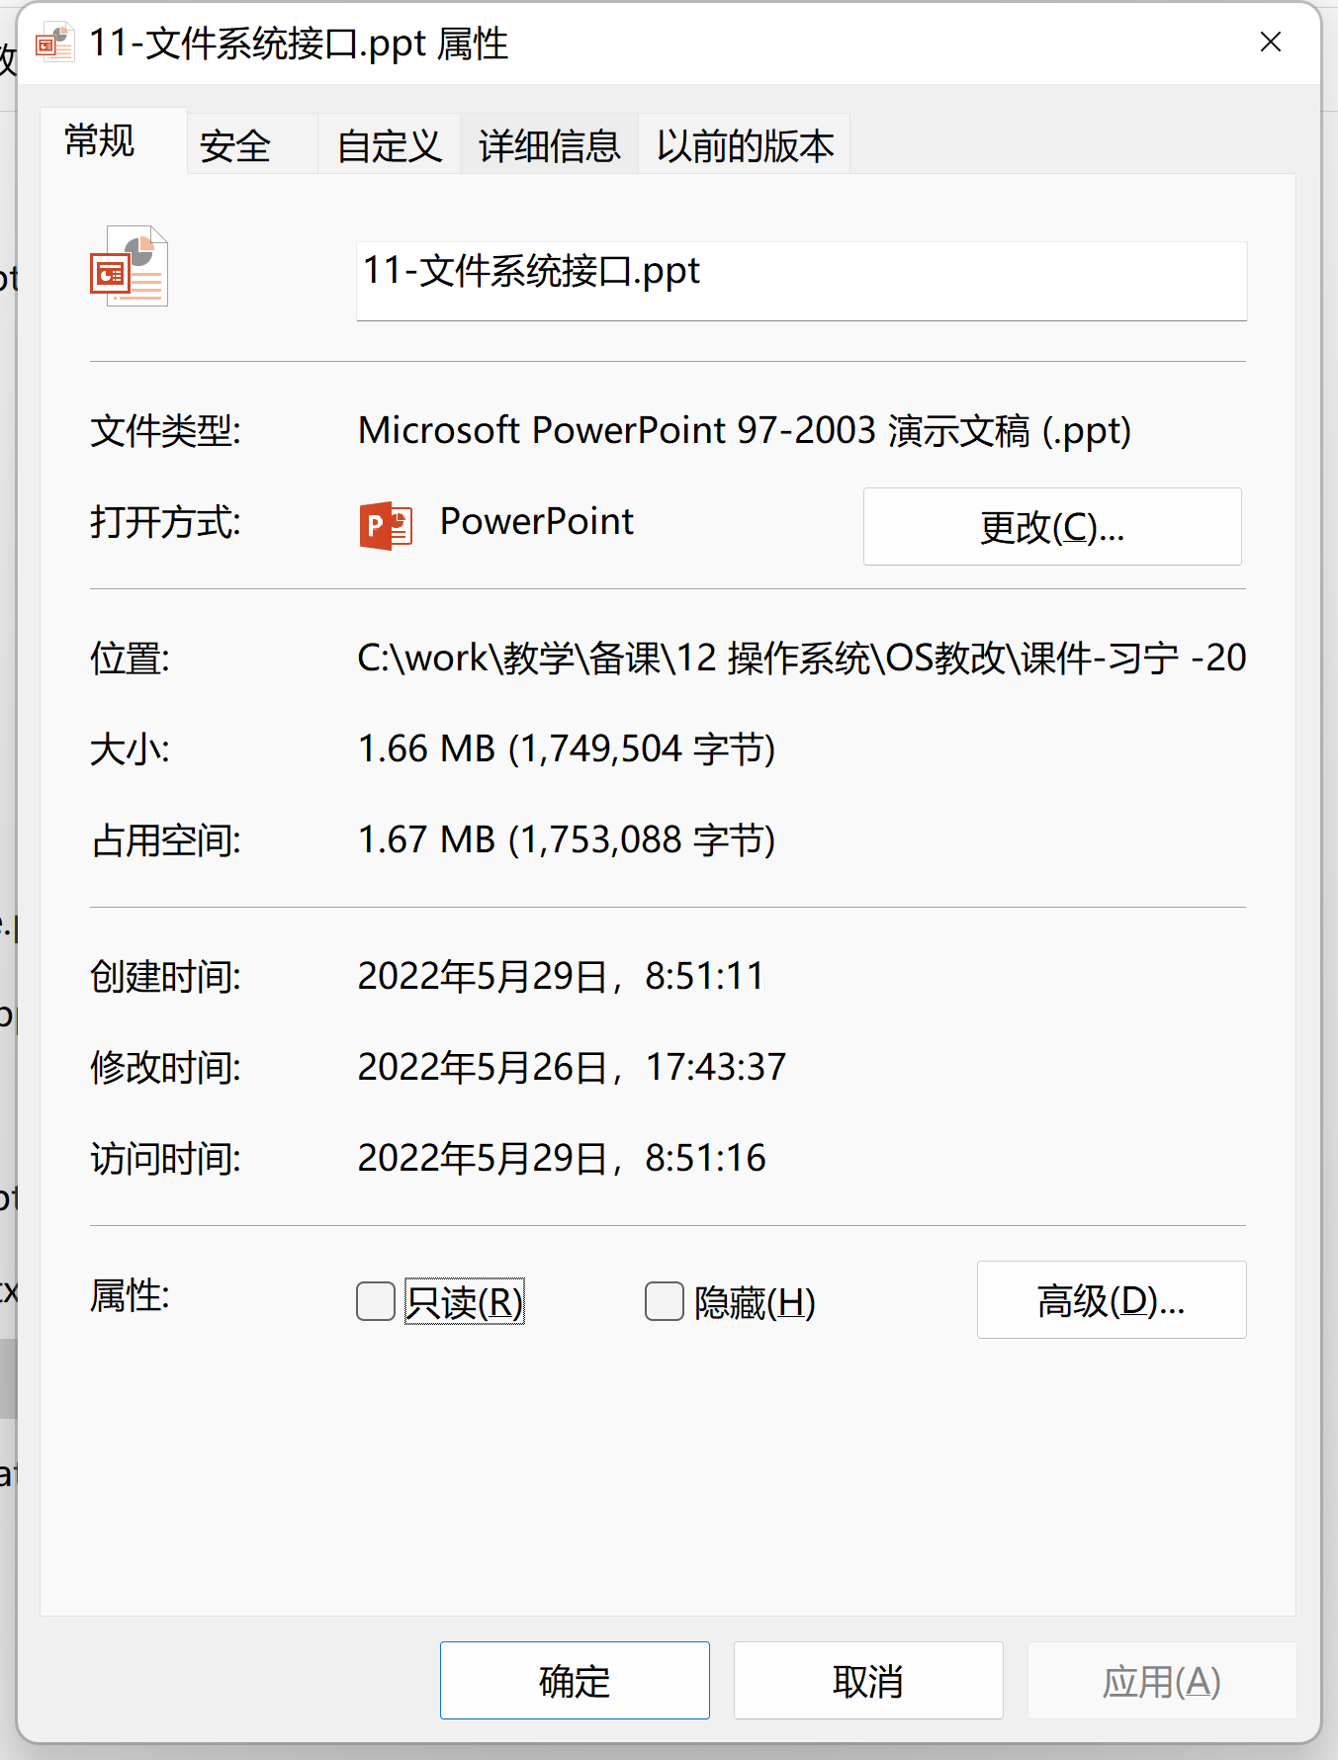
文件信息窗口

Slide 6
文件操作
文件是一种抽象数据类型
创建
写 – 在写指针位置
读 – 在读指针位置
在文件中重新定位 – 查找
删除
截短
打开(F_{i}) – 在磁盘上的目录结构中搜索条目F_{i}，并将条目的内容移动到内存中
关闭(F_{i}) – 将内存中条目F_{i}的内容移动到磁盘上的目录结构

Slide 7
打开文件
管理打开文件信息:
打开文件表: 跟踪打开的文件
文件指针: 指向文件打开的每个进程最后读/写位置的指针
文件打开计数器: 文件打开次数的计数器 – 允许在最后一个进程关闭时从打开文件表中删除数据
文件的磁盘位置: 数据访问信息的缓存
访问权限：每个进程的访问模式信息

Slide 8
打开文件锁定
由某些操作系统和文件系统提供
读写锁
读锁-共享锁，多个进程可以同时获取
写锁-独享锁
协调对文件的访问
强制锁或建议锁:
强制锁 – 根据持有和请求的锁拒绝访问
建议锁 – 进程可以找到锁的状态并决定要做什么

Slide 9
文件锁定示例 – Java API
import java.io.*;
import java.nio.channels.*;
public class LockingExample {
public static final boolean EXCLUSIVE = false;
public static final boolean SHARED = true;
public static void main(String arsg[]) throws IOException {
FileLock sharedLock = null;
FileLock exclusiveLock = null;
try {
RandomAccessFile raf = new RandomAccessFile("file.txt", "rw");
// get the channel for the file
FileChannel ch = raf.getChannel();
// this locks the first half of the file - exclusive
exclusiveLock = ch.lock(0, raf.length()/2, EXCLUSIVE);
/** Now modify the data . . . */
// release the lock
exclusiveLock.release();

Slide 10
文件锁定示例 – Java API (续)
// this locks the second half of the file - shared
sharedLock = ch.lock(raf.length()/2+1, raf.length(), SHARED);
/** Now read the data . . . */
// release the lock
sharedLock.release();
} catch (java.io.IOException ioe) {
System.err.println(ioe);
}finally {
if (exclusiveLock != null)
exclusiveLock.release();
if (sharedLock != null)
sharedLock.release();
}
}
}

Slide 11
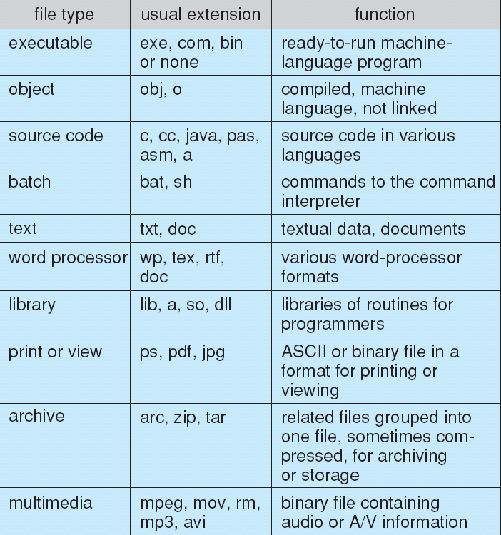
文件类型 – 名称, 扩展名

Slide 12
文件结构
无结构 - 字序列、字节
简单记录结构
线性
固定长度
可变长度
复杂结构
格式化文档
可重定位加载文件

Slide 13
11.2 访问方法
顺序访问
read next
write next
reset
直接访问 – 文件是固定长度的逻辑记录
read n
write n
position to n
read next
write next
rewrite n
n = 相对块号
相对块号允许操作系统决定文件应该放在哪里（参见第12章的分配问题）

Slide 14
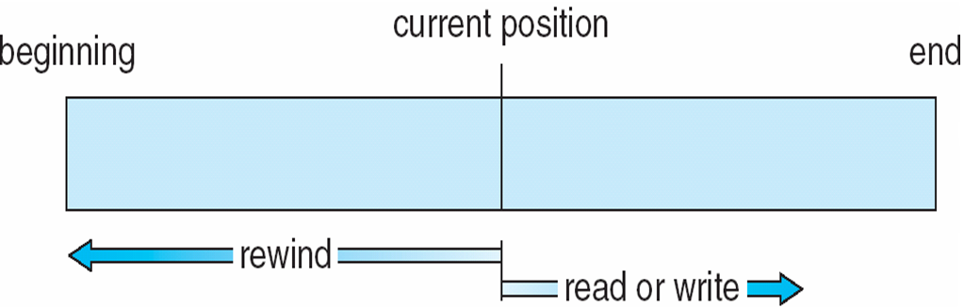
顺序访问文件

Slide 15
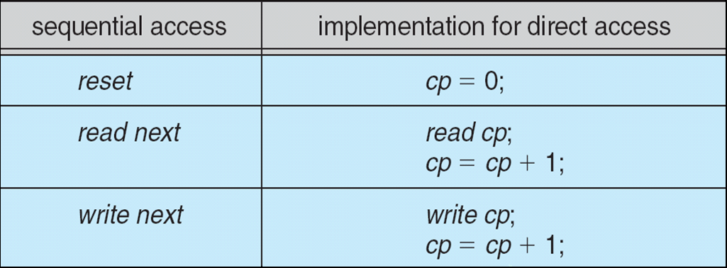
使用直接访问达到顺序访问效果

Slide 16
其他访问方法
可以构建在基础方法之上
为文件创建索引
将索引保存在内存中，以便快速确定要操作的数据的位置
如果太大，建立索引(在内存中)的索引(在磁盘上)
IBM 索引顺序访问方法 (ISAM)
小的主索引，指向二级索引的磁盘块
文件按定义的键排序
全部由操作系统完成
VMS 操作系统提供索引和相关文件作为另一个示例

Slide 17
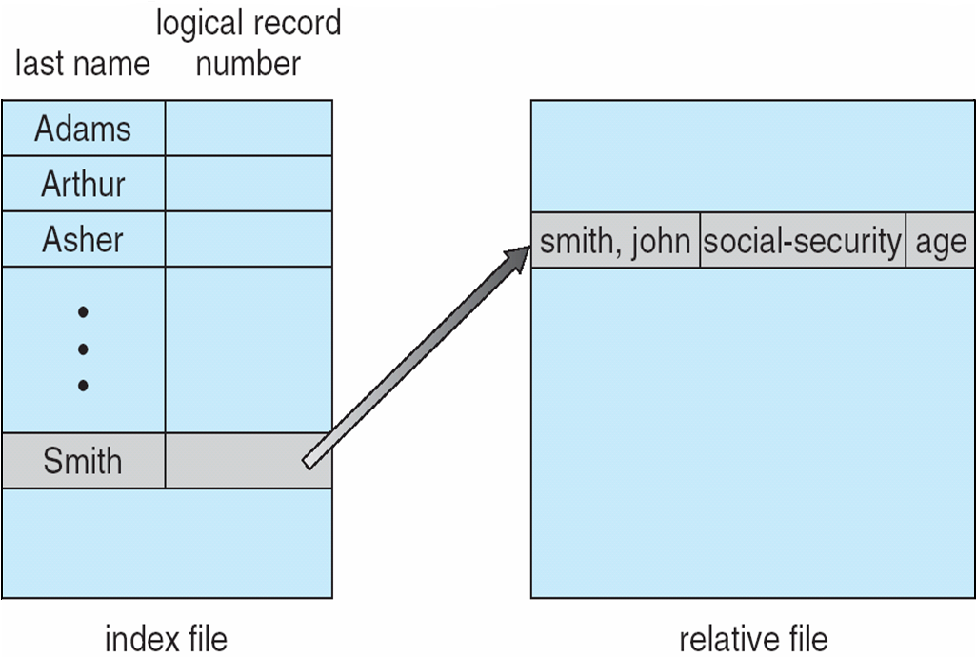
索引和相关文件示例

Slide 18
11.3 目录结构
包含所有文件信息的节点集合
目录
文件
F 1
F 2
F 3
F 4
F n
目录结构和文件都驻留在磁盘上

Slide 19
磁盘结构
磁盘可以细分为多个分区
分区也称为微型磁盘、切片
磁盘或分区可以进行RAID保护以防止故障
磁盘或分区可以原始使用 - 没有文件系统，或使用文件系统格式化
格式化后形成包含称为卷的文件系统的实体
文件系统跟踪该文件系统在设备目录或卷目录中的信息
除了通用文件系统，还有许多专用文件系统，通常都在同一个操作系统或计算机中

Slide 20
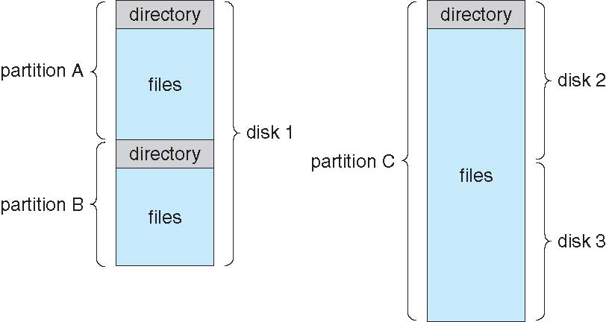
典型的文件系统组织

Slide 21
文件系统的类型
系统通常有多个文件系统，一些是通用的，一些是专用的
我们主要谈论通用文件系统
考虑Solaris有
tmpfs – 用于快速临时I/O的基于内存的易失性FS
objfs –连接到内核内存以获取用于调试的内核符号
ctfs – 用于管理守护进程的合约文件系统
lofs – 环回文件系统允许访问一个 FS 来代替另一个
procfs – 进程结构的内核接口
ufs, zfs – 通用文件系统

Slide 22
对目录执行的操作
搜索文件
创建文件
删除文件
列出目录
重命名文件
遍历文件系统

Slide 23
目录组织
按逻辑结构来获得目录
效率 –快速定位文件
命名 –方便用户
两个用户可以对不同的文件使用相同的名称
同一文件可以有几个不同的名称
分组 – 按属性对文件进行逻辑分组 (例如所有Java程序、所有游戏…)

Slide 24
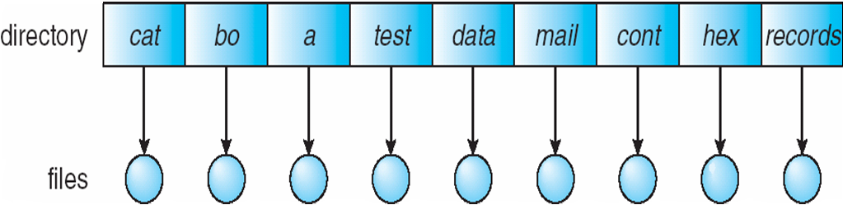
单级目录
所有用户单一目录
命名问题
分组问题

Slide 25
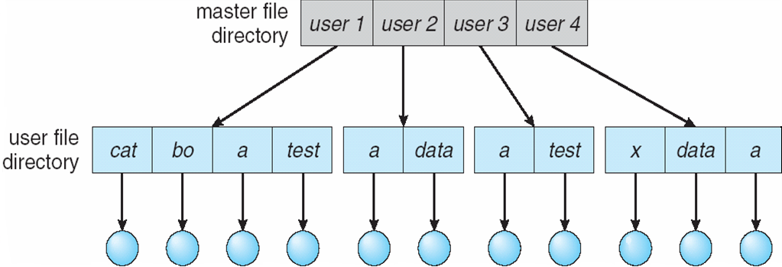
两级目录
每个用户单独目录
路径
不同用户可以有相同的文件名
高效搜索
没有分组功能

Slide 26
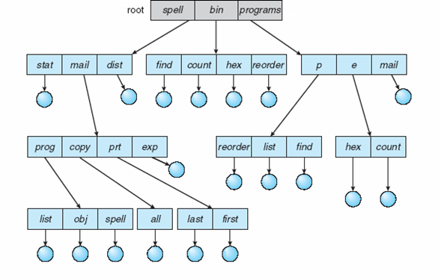
树形结构目录
高效搜索
分组能力
当前目录 (工作目录)
cd /spell/mail/prog
type list

Slide 27
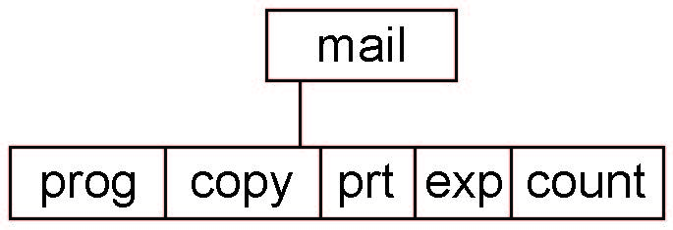
树形结构目录
绝对或相对路径名
在当前目录创建一个新文件
删除文件
rm <文件名>
在当前目录中创建一个新的子目录
mkdir <目录名称>
示例: 如果在当前目录 /mail
mkdir count
删除 “mail” ⇒ 删除以“mail”为根的整个子树

Slide 28
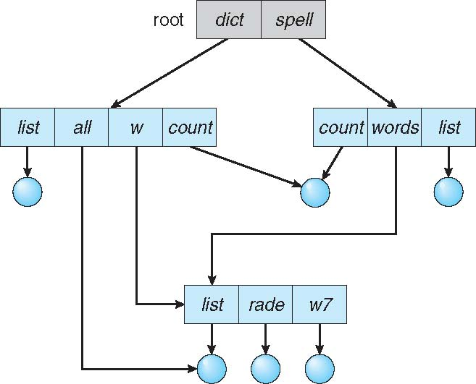
无环图目录
有共享的子目录和文件

Slide 29
无环图目录
创建共享目录操作
链接(Link) – 指向现有文件的另一个名称（指针）
解析链接 – 跟随指针以定位文件
两个不同的名称 (别名, aliasing)-其中一个操作会影响其他目录
如果 dict 删除 list ⇒ 悬空指针
解决方案:
反向删除指针, 删除所有关联的指针
访问计数(Entry-hold-count)，记录所有访问该目录的数量，数量为0时删除文件

Slide 30
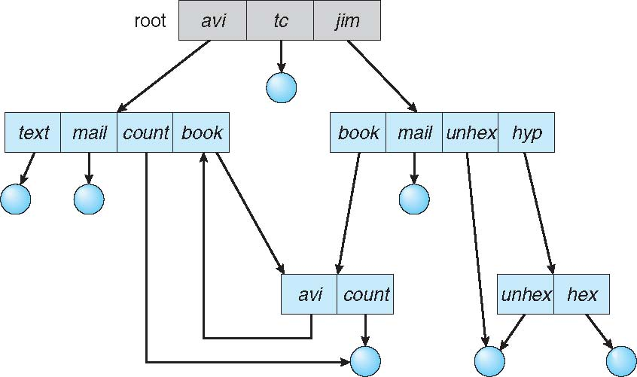
通用图目录
允许循环的目录结构

Slide 31
通用图目录
为了保证正确性和性能，在图目录中要尽量避免出现环
我们如何保证没有循环？
只允许链接到文件而不是子目录
垃圾收集（Garbage collection）
每次添加新链接时，使用循环检测算法来确定它是否正常

Slide 32
11.4 文件系统挂载
必须先挂载（Mount）文件系统才能访问它
一个未挂载的文件系统被挂载在一个挂载点上
一般一个挂载点是一个空目录
使用设备驱动读取文件目录并判定目录是否具备对应的文件格式

Slide 33
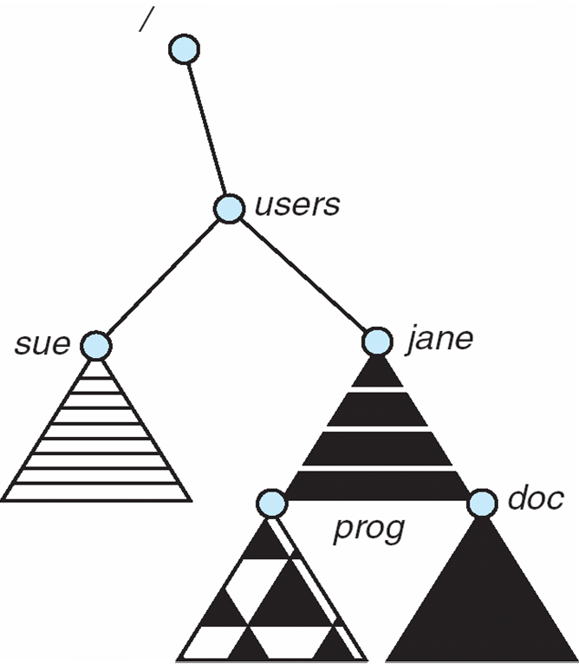
挂载点

Slide 34
11.5 文件共享
在多用户系统上共享文件是可取的
共享过程需要进行文件保护
在分布式系统中，文件可以通过网络共享
网络文件系统(NFS)是一种常见的分布式文件共享方法
多用户系统的保护方法
用户ID标识用户，允许每个用户的权限和保护 组ID允许用户在组中，允许组访问权限
文件/目录的所有者
一组文件/目录

Slide 35
文件共享 – 远程文件系统
使用网络允许系统之间的文件系统访问
通过文件传输协议FTP等程序手动
自动、无缝地使用分布式文件系统
半自动通过WWW万维网
云存储
客户机-服务器模式允许客户端从服务器挂载远程文件系统
服务器能服务多个客户端
NFS 是标准的UNIX客户端-服务器文件共享协议
CIFS是标准的Windows协议
标准操作系统文件调用被转换成远程调用

Slide 36
文件共享 – 故障模式
LDAP, DNS, NIS, Active Directory 等分布式信息系统 (分布式命名服务) 实现对远程计算所需信息的统一访问
所有文件系统都有故障模式
例如目录结构或其他非用户数据（称为元数据）的损坏
网络故障、服务器故障等，远程文件系统引入新的故障模式
从故障中恢复可能涉及关于每个远程请求状态的状态信息

Slide 37
文件共享 – 一致性
指定多个用户如何同时访问共享文件
类似于第5章的进程同步算法
由于磁盘I/O和网络延迟的原因，往往不太复杂
Andrew File System (AFS) 实现了复杂的远程文件共享语义
Unix file system (UFS) 实现:
写入正在打开的文件，该文件的其他用户可以立即看到该文件
共享文件指针，允许多个用户同时读写
AFS 具有会话语义，仅向文件关闭后启动的会话写入可见内容

Slide 38
11.6 保护
文件所有者/创建者应该能够控制:
谁可以做什么
访问类型
读
写
执行
附加
删除
访问文件属性列表

Slide 39
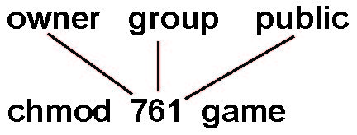
访问列表和组
访问方式: 读、写、执行
Unix / Linux上的三类用户
RWX
a) 所有者访问 7 ⇒ 1 1 1 RWX
b) 组访问 6 ⇒ 1 1 0
RWX
c) 公开访问 1 ⇒ 0 0 1
要求管理员创建一个组(唯一名称)，比如G，并向组中添加一些用户。
对于特定的文件(比如game)或子目录，定义适当的访问权限。
将组附加到文件 chgrp G game

Slide 40
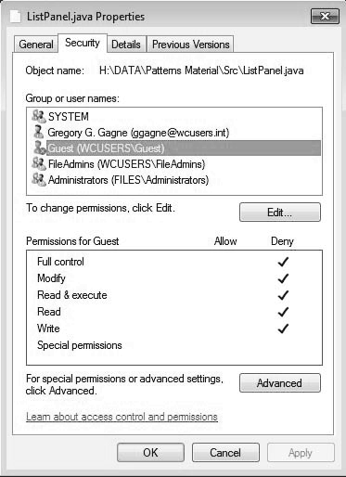
Windows 7访问控制列表管理

Slide 41
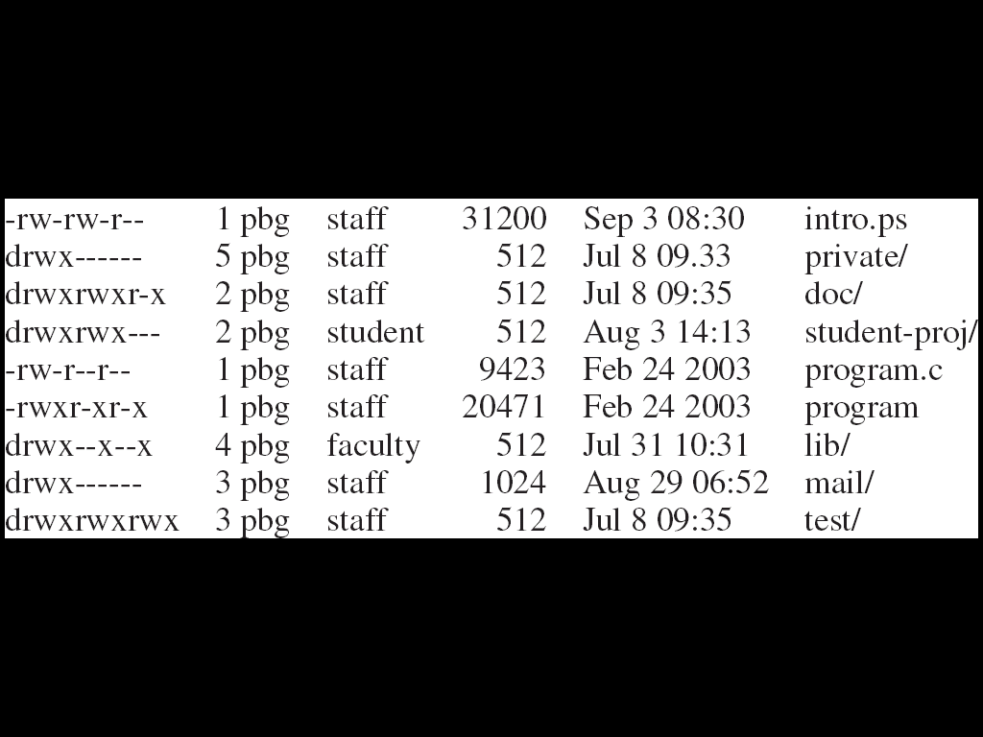
UNIX 目录列表示例

Slide 42
作业
11.2, 11.3, 11.5, 11.10, 11.11, 11.12

Slide 43
第11章 结束

